Slide 1

Utjecaj velikih svjetskih organizacija na Hrvatsku

Slide 2
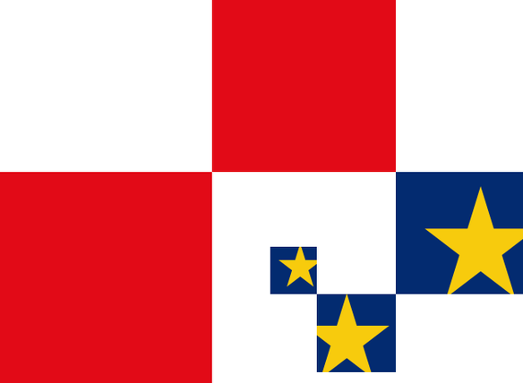
Republika Hrvatska jedinstvena je i nedjeljiva demokratska i socijalna država. U Republici Hrvatskoj vlast proizlazi iz naroda i pripada narodu kao zajednici slobodnih i ravnopravnih državljana.
Iz Ustava Republike Hrvatske, Temeljne odredbe, članak 1.

Slide 3
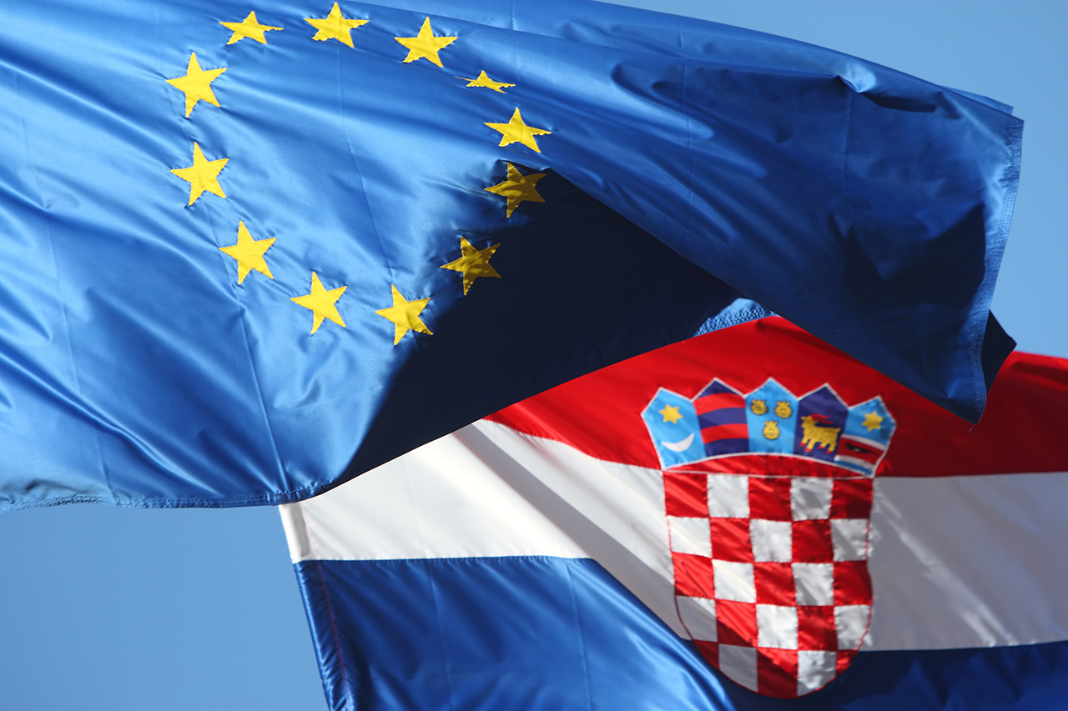
Hrvatska i svijet
samostalnost- 1991
aktivno pridruženje mnogim međunarodnim organizacijama:
UN
UNESCO
UNICEF
FAO
WHO…

Slide 4
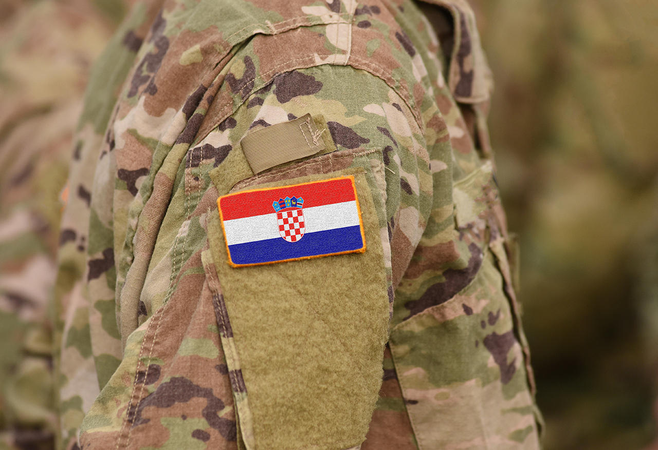
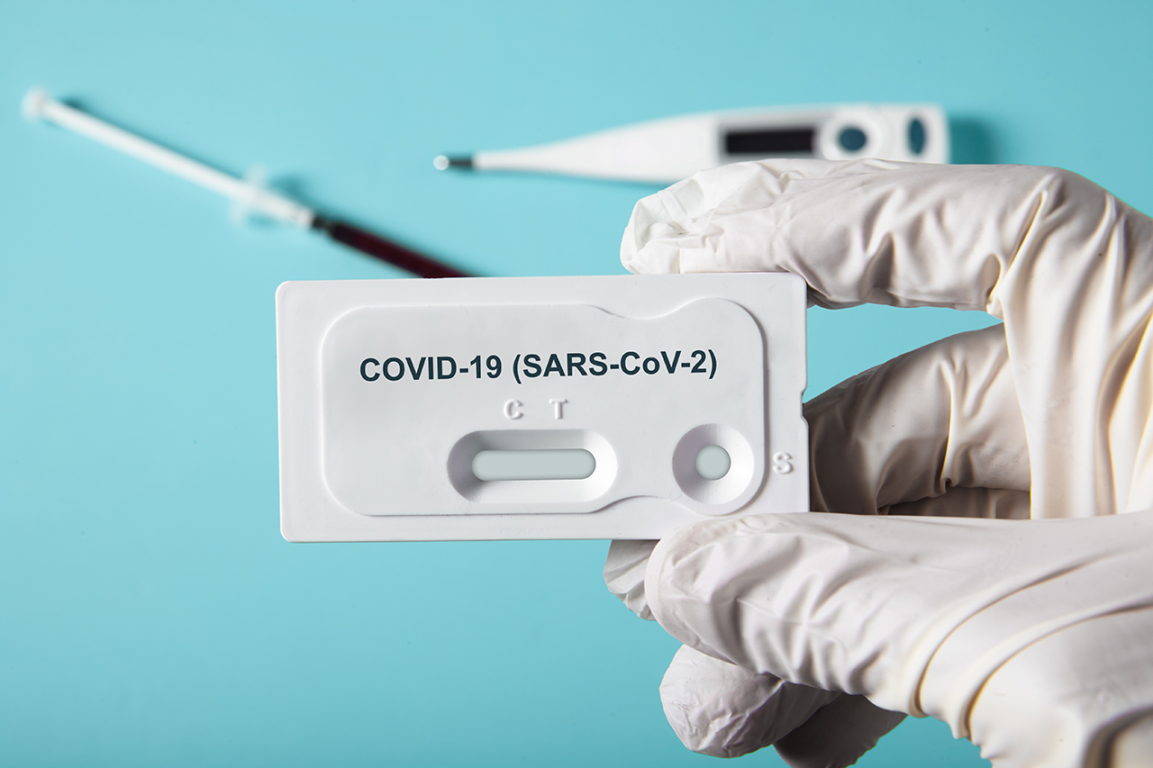
WHO je koordinator borbe protiv pandemije COVID-19
Hrvatska kao članica sudjeluje u davanju i primanju korisnih informacija o toj pandemiji.
Hrvatski vojnici sudjeluju u mirovnim misijama koje UN provodi diljem svijeta

Slide 5
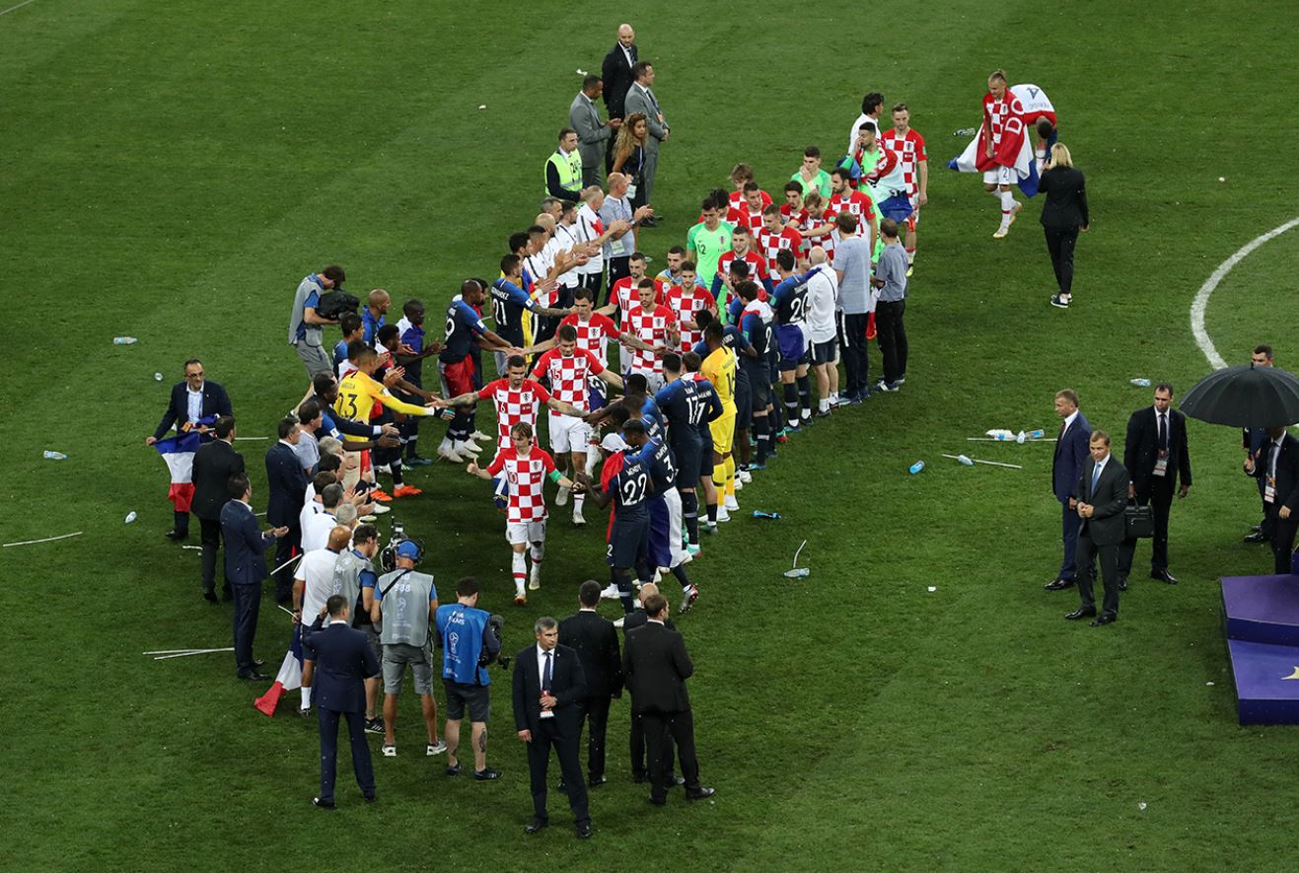
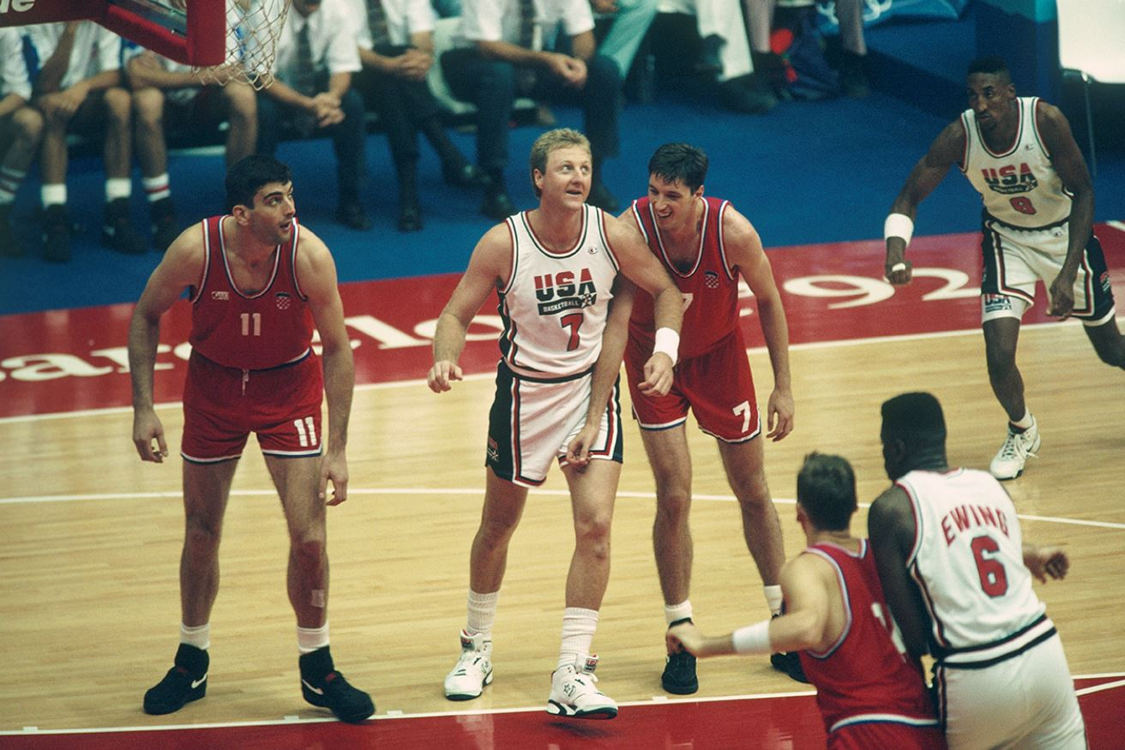
Međunarodni monetarni fond (MMF)
Svjetska trgovinska organizacija (WTO)
NATO- 2009. god. vojno-obrambena organizacija
Međunarodni olimpijski odbor (MOO)
međunarodne sportske organizacije – FIFA, FIBA, UEFA, IHF

Slide 6
Hrvatska i Europska unija
Prijam u članstvo Vijeća Europe 1996.
2001. Hrvatska je potpisala Sporazum o stabilizaciji i pridruživanju s Europskom unijom
U veljači 2003. podnijela je zahtjev za članstvo u Europskoj uniji.
1. srpnja 2013. Hrvatska postaje članica Europske unije.
2005. otvoreni su pregovori
2004. Hrvatskoj
dodijeljen status kandidatkinje
referendum
2012.

Slide 7
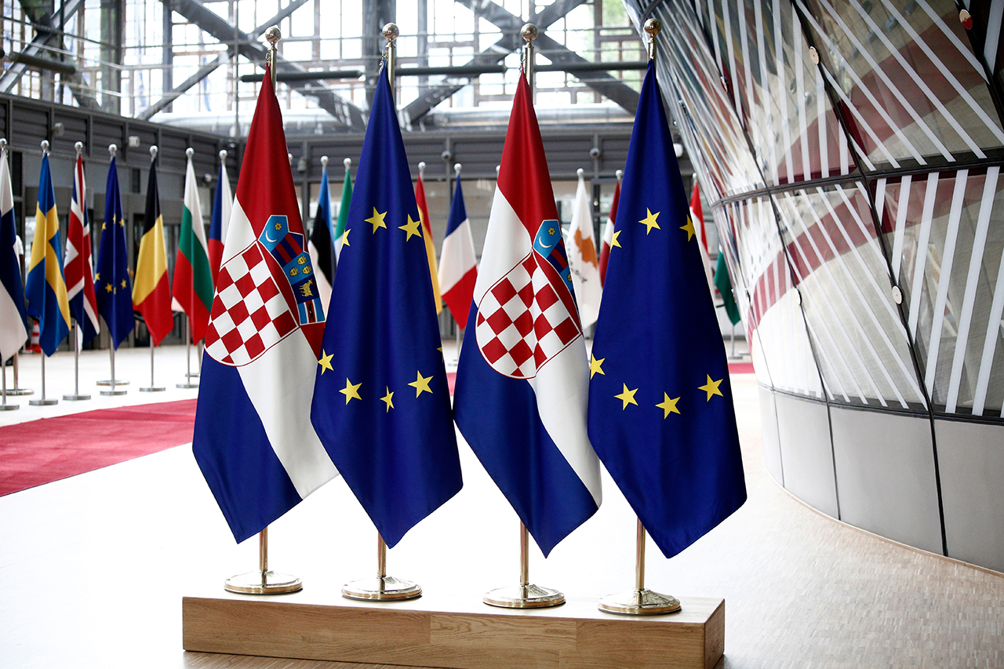
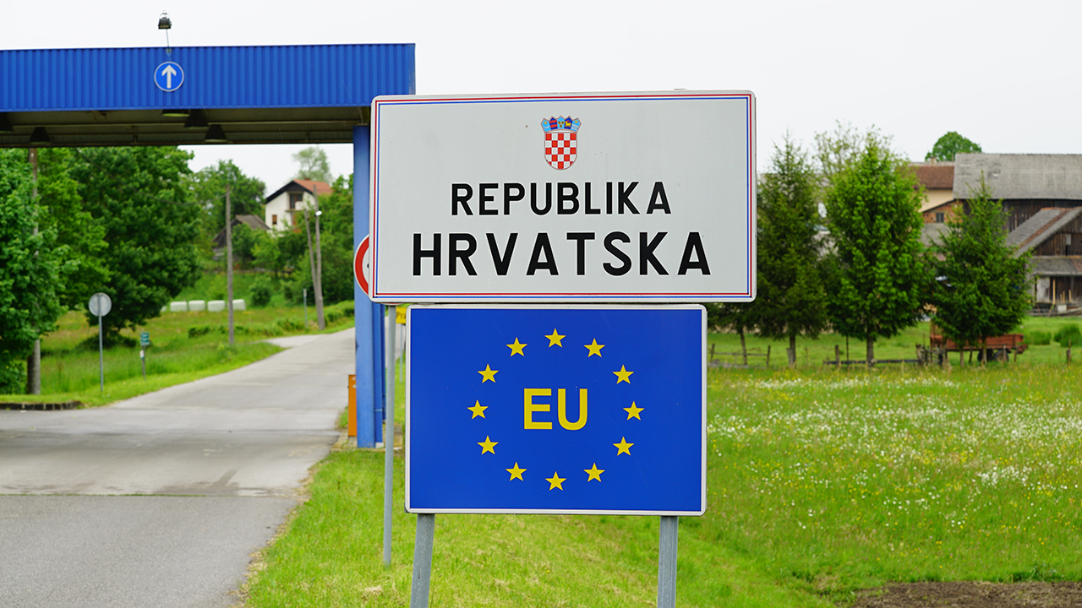
Članstvo Hrvatske u Europskoj uniji od 1. srpnja 2013. sigurno je najveće međunarodno postignuće od članstva u UN-u. Zajedničko tržište s gotovo pola milijarde stanovnika, financijska stabilnost (zajednička valuta), trgovinska razmjena, sloboda kretanja ljudi i kapitala, korištenje financijskom pomoći za razvoj zemlje iz fondova EU-a samo su neke od koristi članstva Hrvatske u toj organizaciji

Slide 8
Ponavljanje
Obrazložite geografski smještaj i položaj Republike Hrvatske u Europi.
Opišite proces proširivanja EU i mjesto RH u europskim integracijama.
Navedite primjere suradnje Republike Hrvatske s EU i drugim gospodarskim zajednicama.
Opišite proces priključenja i ulaska u EU.
Pronađite na internetu podatke o ambasadama i konzularnim predstavništvima u našoj državi.

